Slide 1




Nhiệt liệt chào mừng các thầy cô về dự giờ
Tiết: Tiếng Việt – Lớp 1A
Giáo viên: Đặng Thị Minh Huế

Slide 2

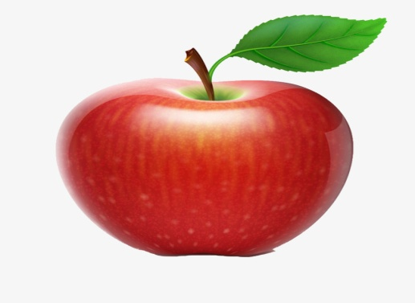
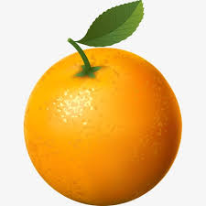

TRÒ CHƠI : Ô CỬA BÍ MẬT
quả chanh
xinh đẹp
Lớp em xếp hàng ngay ngắn.
Bà cho Hà một con gà trống. Sáng sang, nó gáy ò ó o

Slide 3

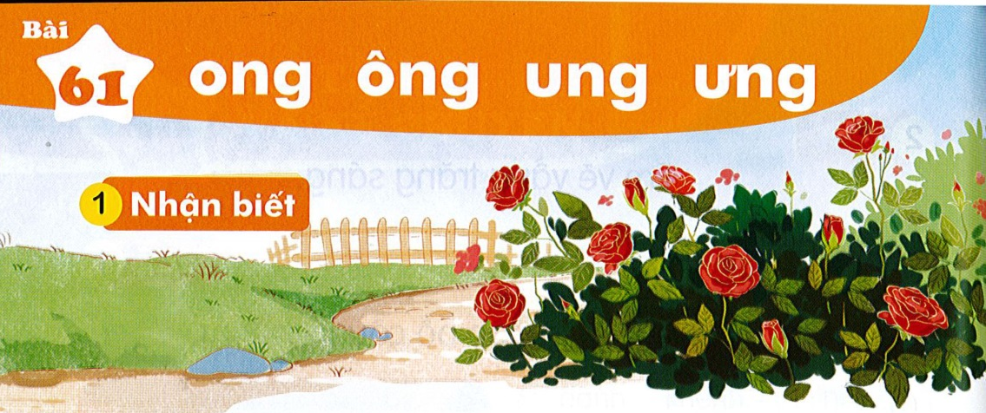
͂
̀
Bài
ong ông ung ưng
60
60
60
Nhận biết
1
ông
Những bông hồng rung rinh trong gió.
ưng
ông
ung
ong

Slide 4
Đọc
3
ong
ông
ung
ưng

Slide 5
So sánh
ng
ô
ư
ông
ưng
ong
ng
ng
ung
o
ng
u

Slide 6
Đọc
3
ong
ông
ung
ưng
tr
ong
trong

Slide 7
ong
ong
ông
ông
dòng
võng
bổng
cộng
ung
ung
ưng
ưng
thúng
vũng
đựng
hửng

Slide 8
ong
ông
ung
ưng
tr
ong
trong
ong
ong
ông
ông
dòng
võng
bổng
cộng
ung
ung
ưng
ưng
thúng
vũng
đựng
hửng
Notes:
Ôn lại

Slide 9
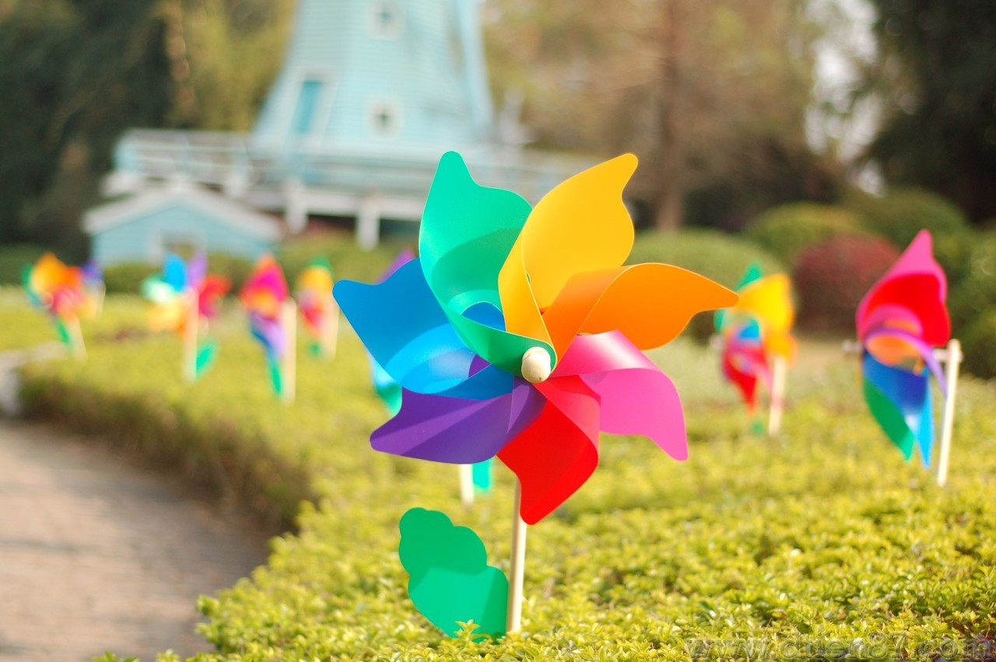
ong
chong chóng
ong
Notes:
Hay còn gọi là CHIM ĐA ĐA

Slide 10

ông
ung
bông súng
Notes:
Chênh lệch về độ tuổi và cao thấp

Slide 11
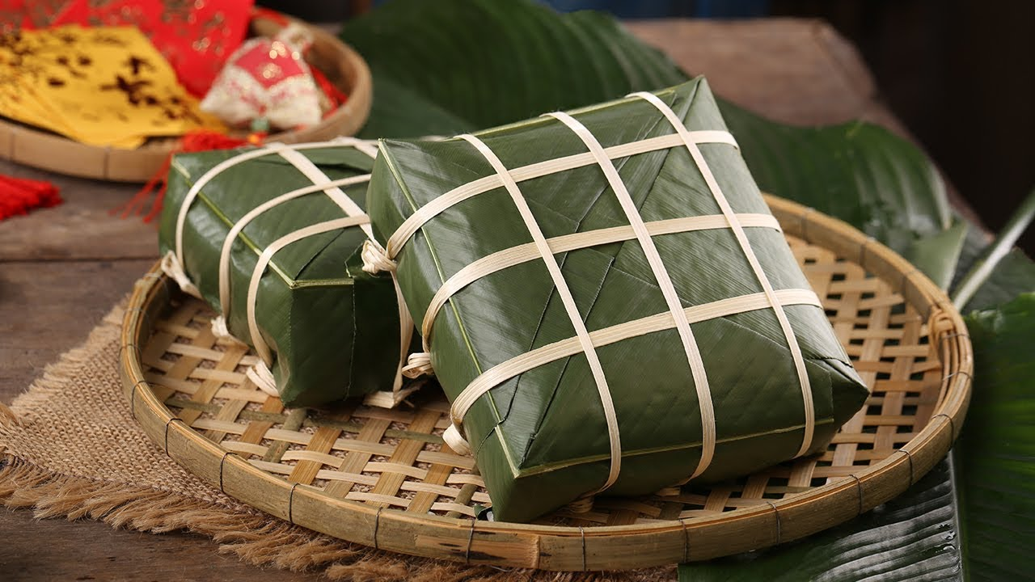
ưng
bánh chưng

Slide 12


chong chóng
bông súng
bánh chưng

Slide 13
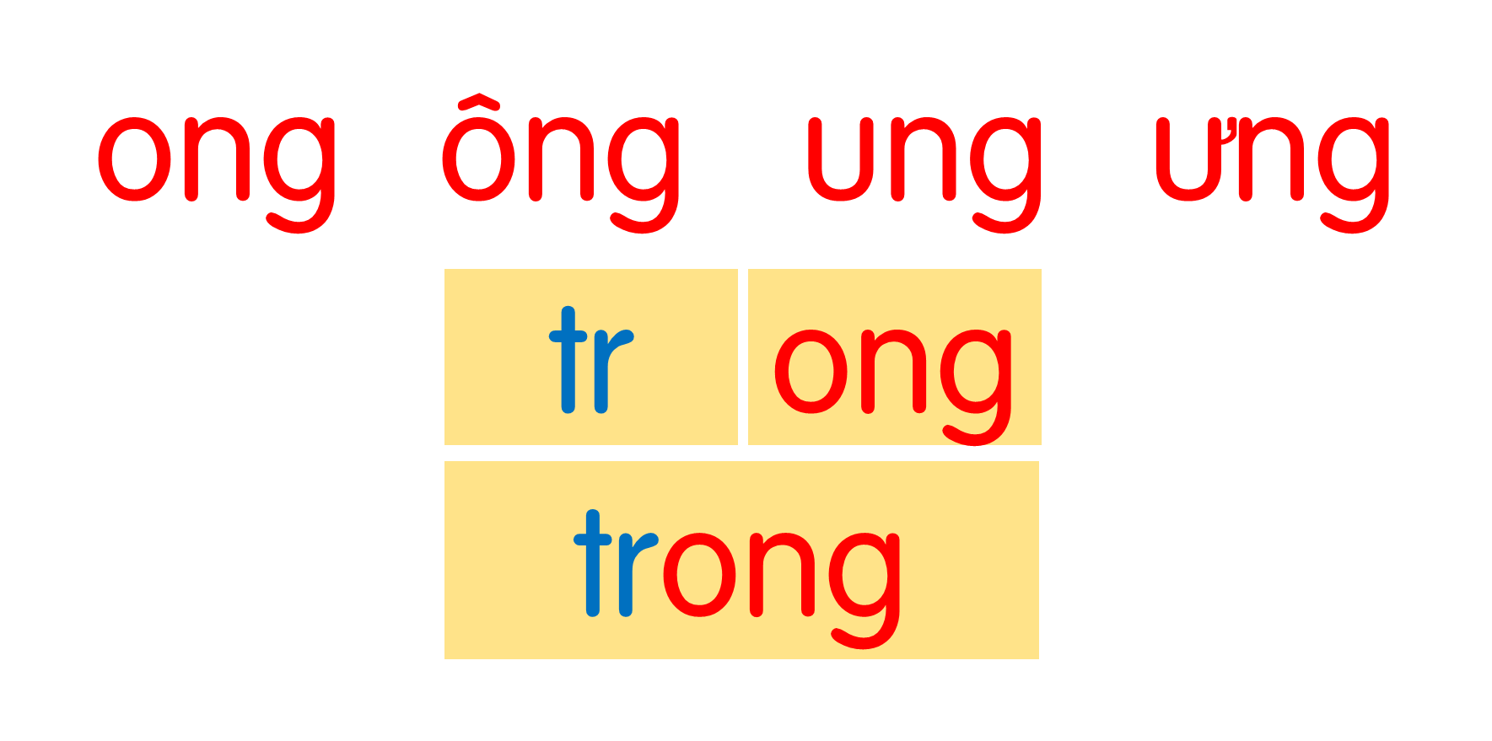
dòng
võng
bổng
cộng
thúng
vũng
đựng
hửng
chong chóng
bông súng
bánh chưng
Notes:
Ôn lại

Slide 15

Ϊg

Slide 16



Slide 17
Ūg

Slide 18


Slide 19
Ďng

Slide 20
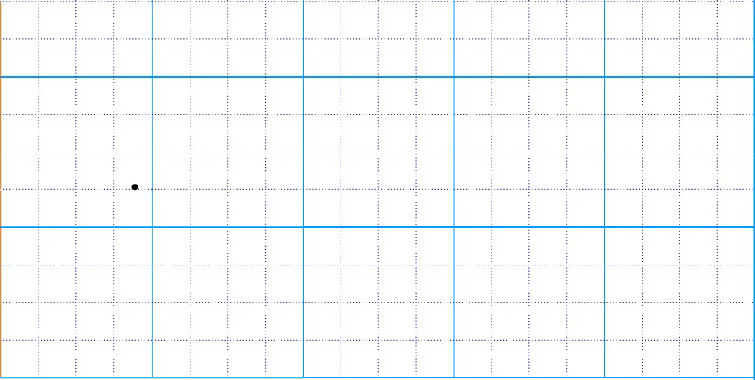

Slide 21
Ŕng

Slide 22


Slide 23
bŪg

Slide 24
εưng

Slide 25

εΪg

Slide 26
trung

